Slide 1




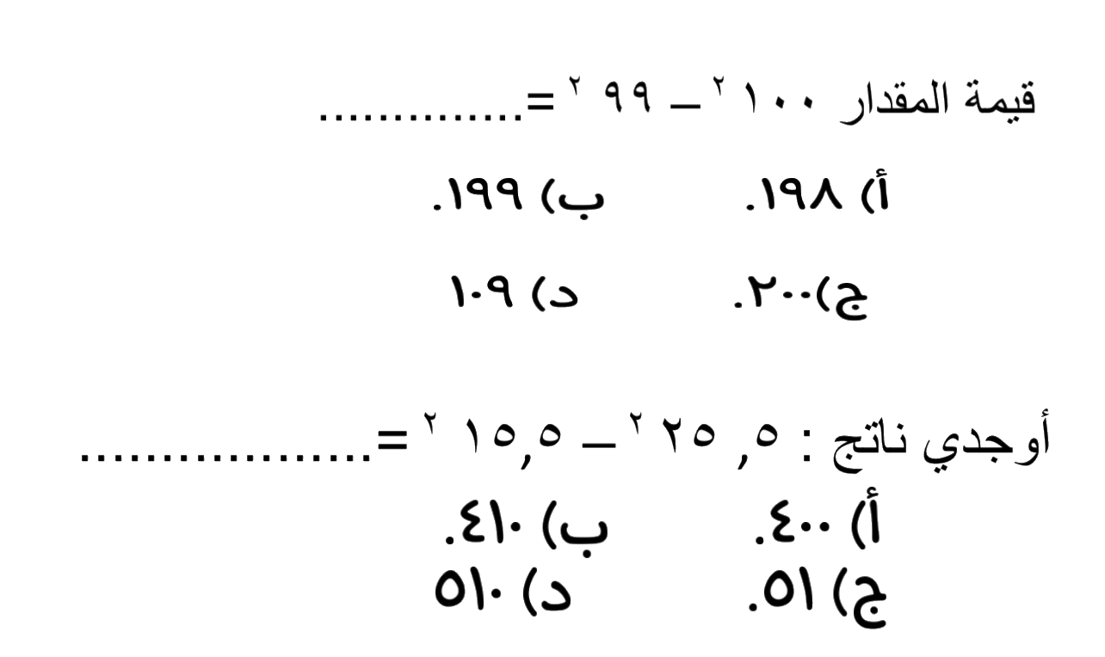

قدرات
@manal_joory

Slide 2
الأعداد المركبة
@manal_joory

Slide 3

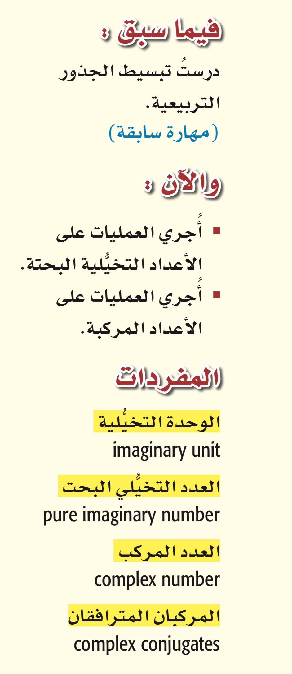
أهداف الدرس
@manal_joory

Slide 4

مفردات الدرس
@manal_joory

Slide 5
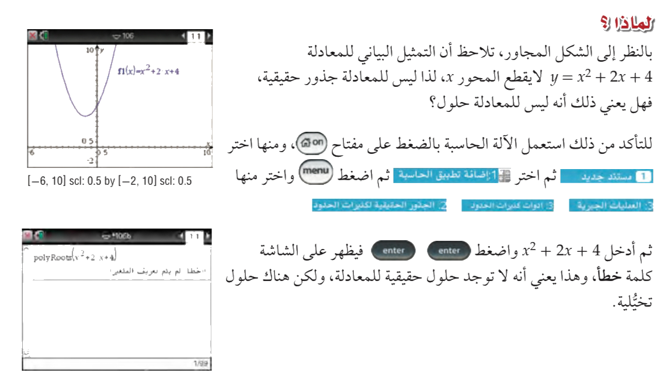
@manal_joory

Slide 6
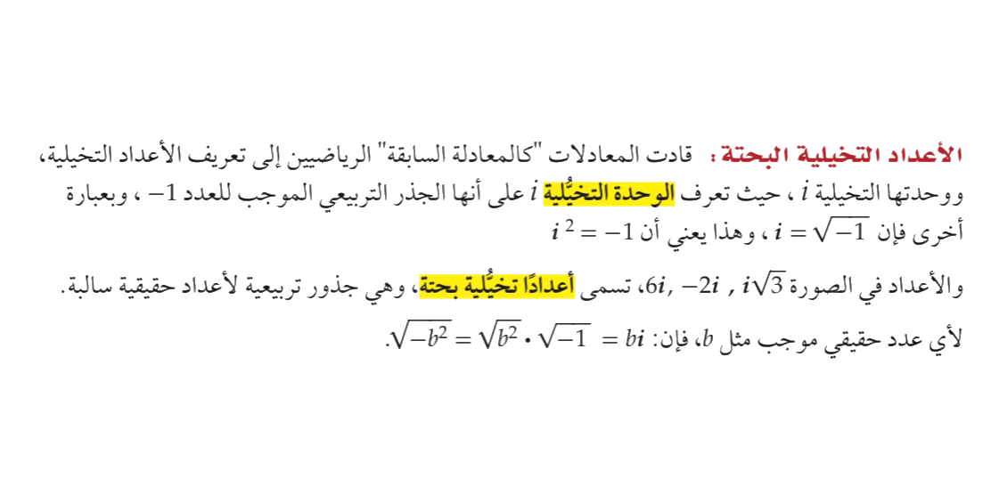
@manal_joory

Slide 7
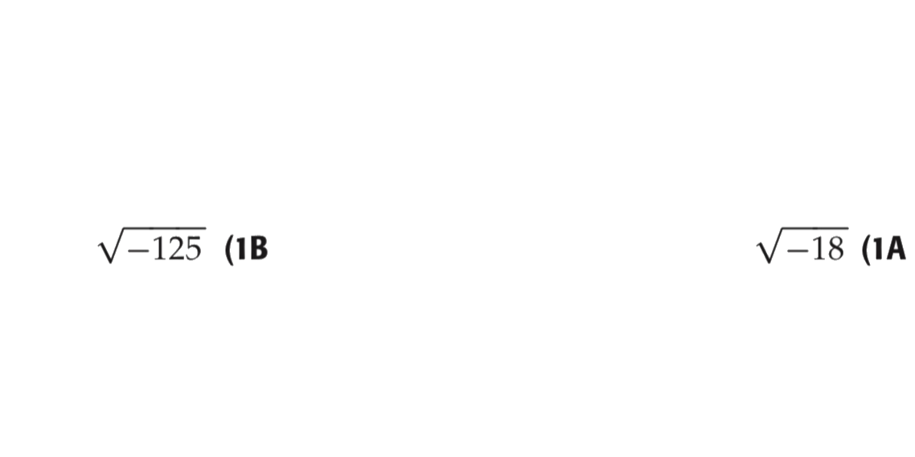

مثال
@manal_joory

Slide 8
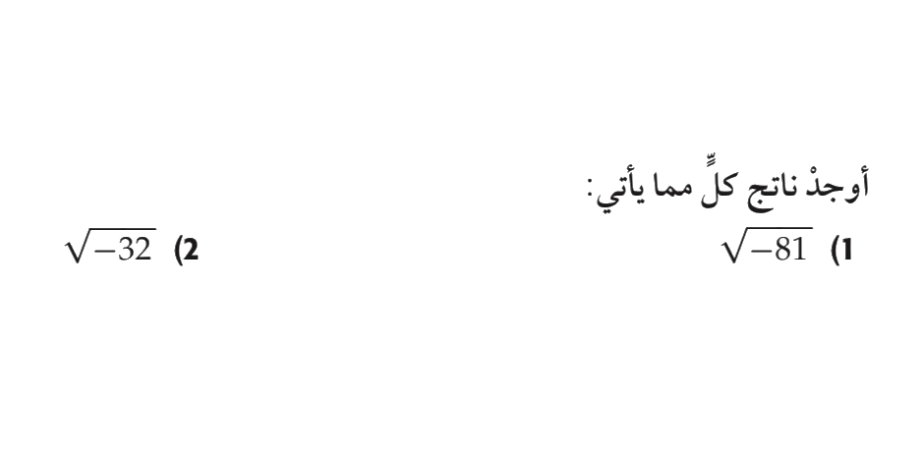
تأكد
@manal_joory

Slide 9
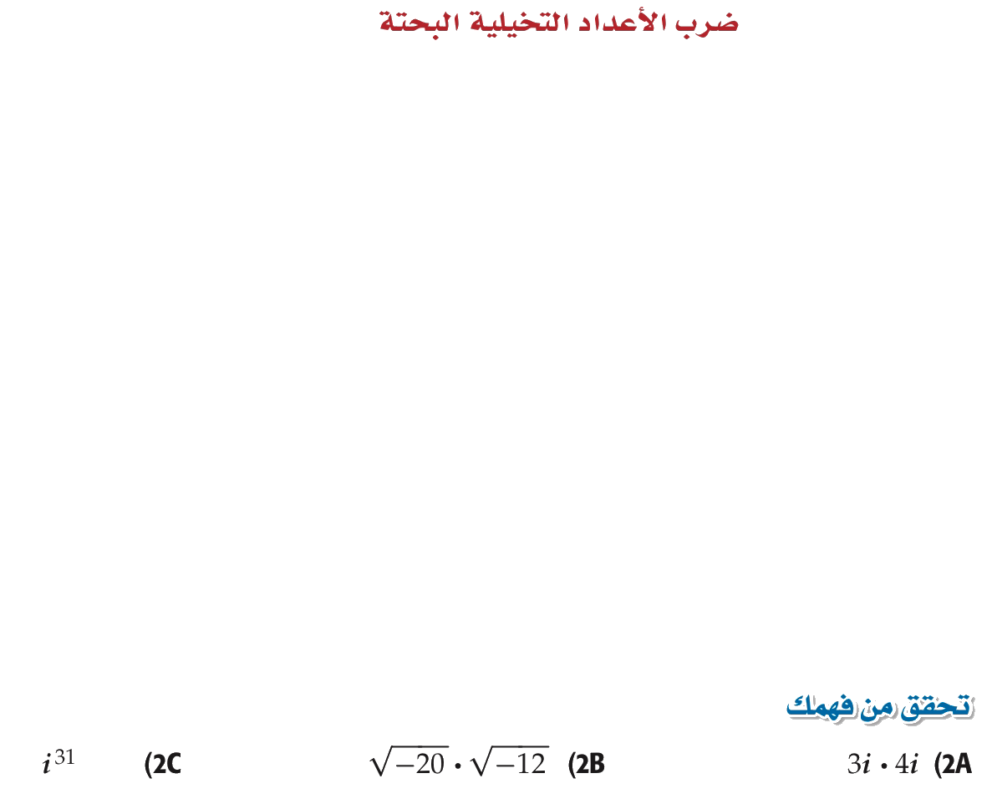
@manal_joory

Slide 10


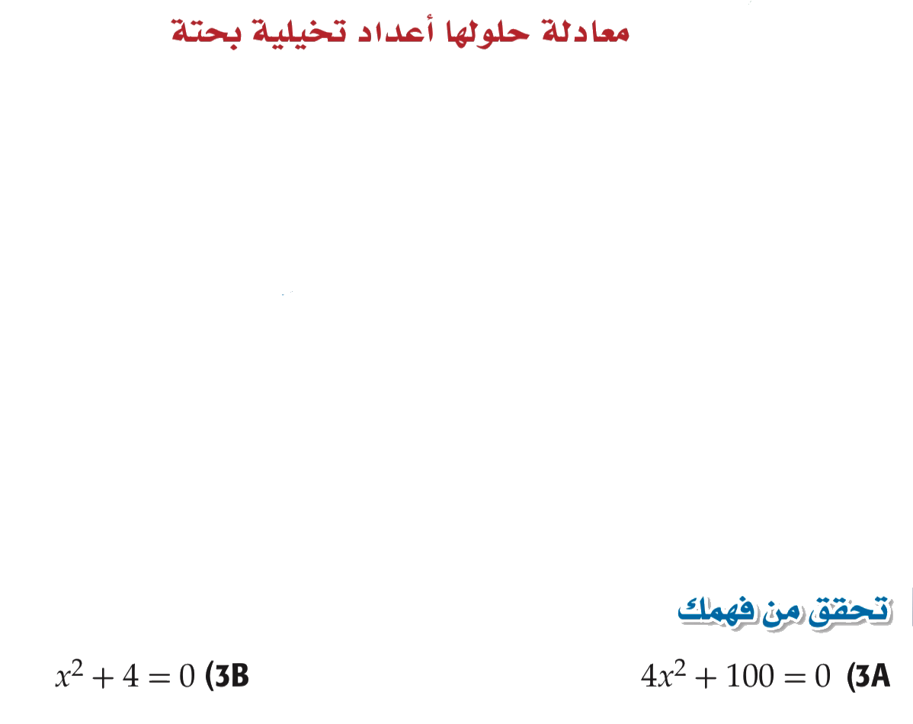










@manal_joory

Slide 11
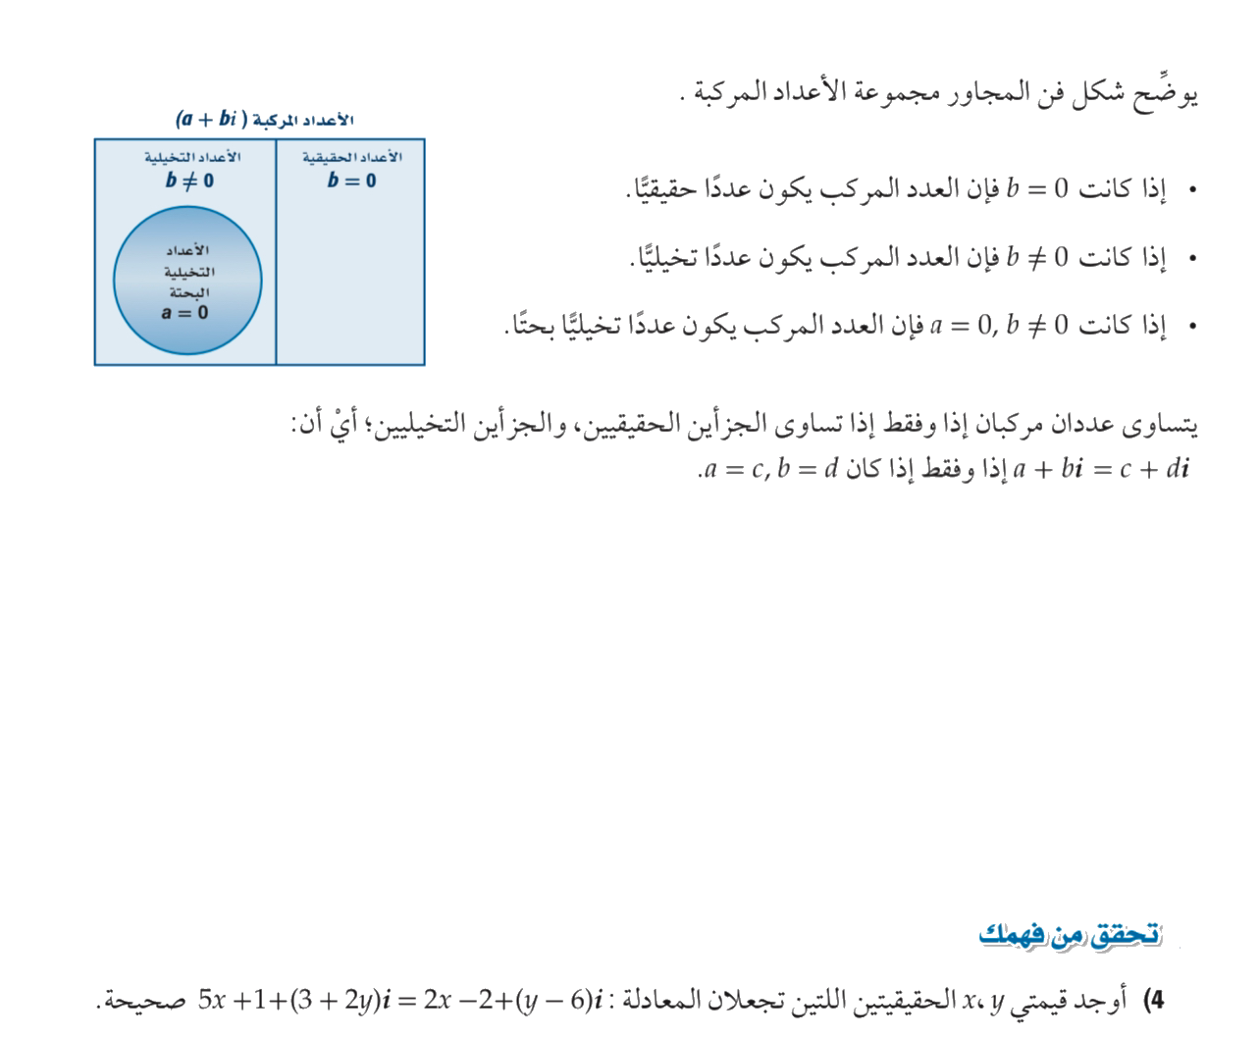
العمليات على الأعداد المركبة
@manal_joory

Slide 12
تساوي الأعداد المركبة
@manal_joory

Slide 13
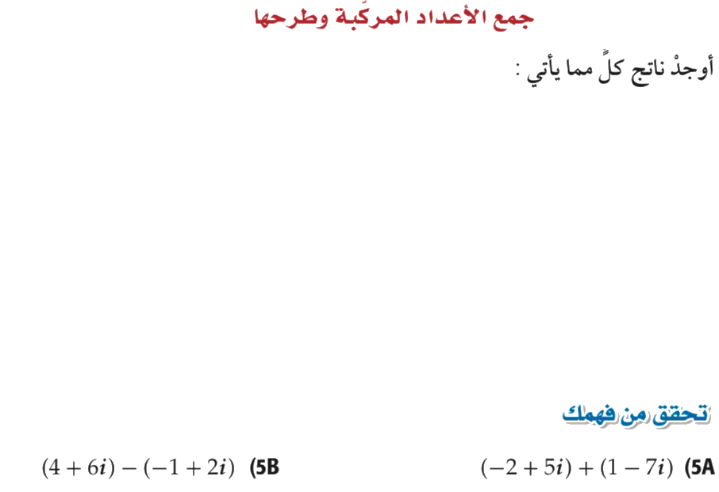
@manal_joory

Slide 14

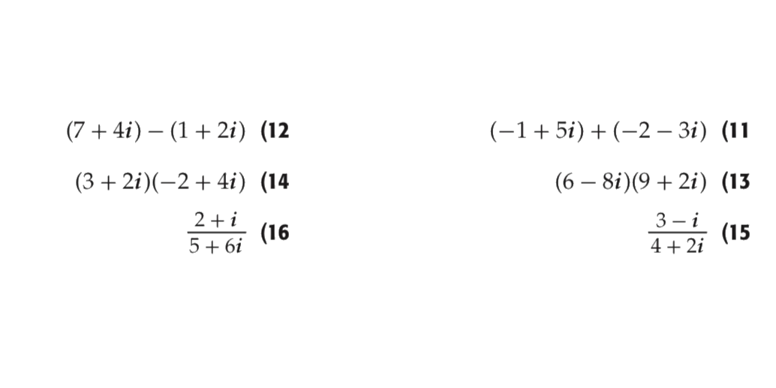
تأكد
@manal_joory

Slide 15
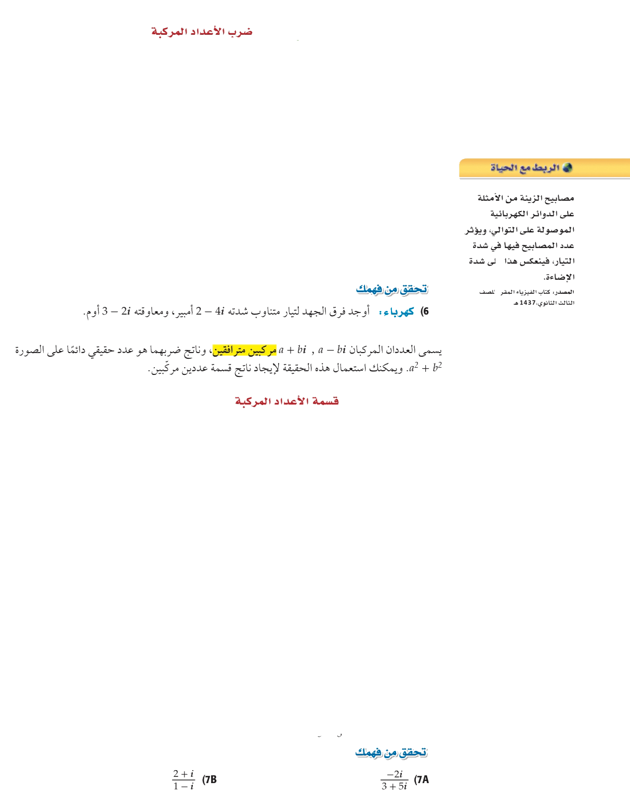
@manal_joory

Slide 16

تأكد
@manal_joory

Slide 17
@manal_joory

Slide 18

تأكد
@manal_joory

Slide 19
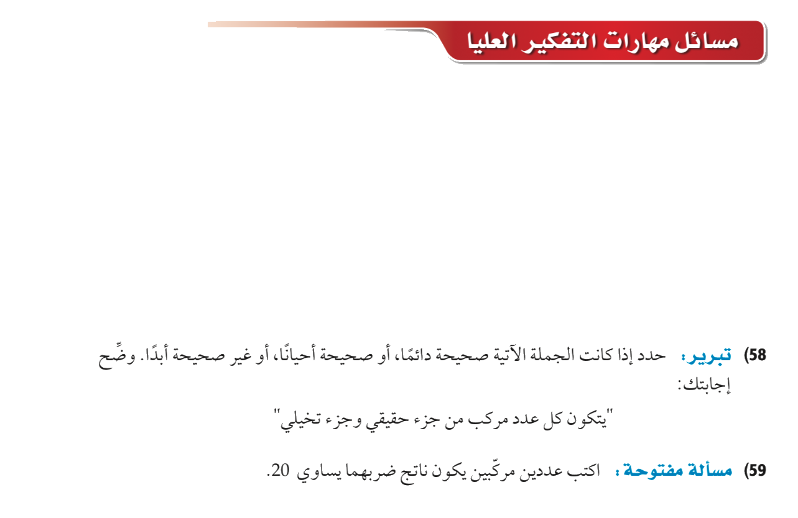
@manal_joory

Slide 20

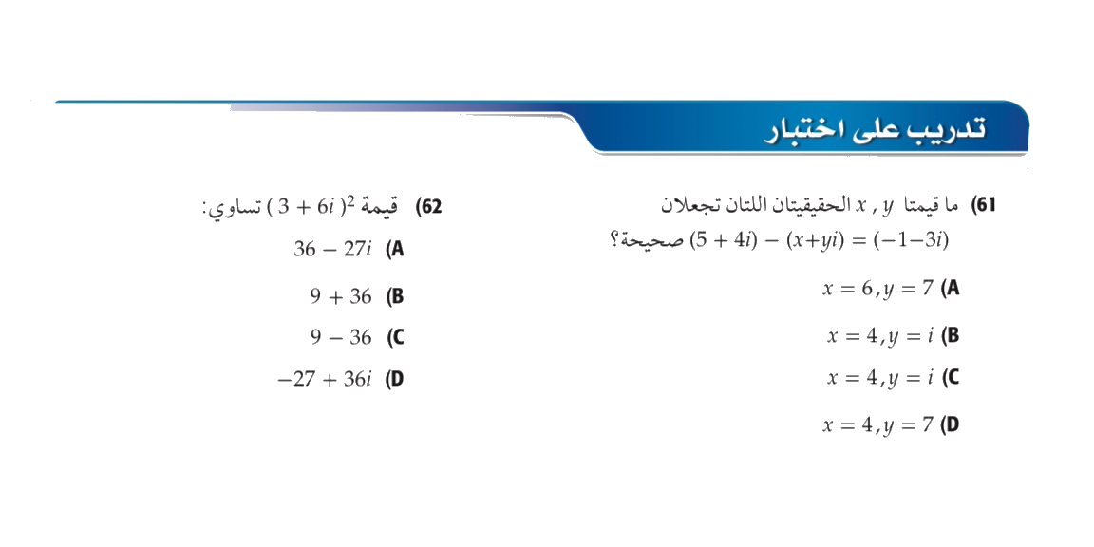
@manal_joory

